Slide 1

ПРЕЗЕНТАЦИЯ
ЭЛЕКТИВНОЙ ДИСЦИПЛИНЫ
«Правовое регулирование электронного документооборота»
Кафедра информационного права и цифровых технологий

Slide 2

Цель освоения дисциплины
Подготовка высококвалифицированных специалистов в соответствии с ФГОС ВО.
Формирование у обучающихся знаний, умений и навыков использования и правового регулирования электронного документооборота

Slide 3

Задачи дисциплины
изучение понятия «электронный документ», его сущности и правового статуса;
изучение понятия «электронная подпись», его сущности, принципов создания и применения;
формирование навыков использования систем электронного документооборота.

Slide 4
Для кого предназначена дисциплина?
обучающиеся по специальности 40.05.01 Правовое обеспечение национальной безопасности специализация: «Государственно-правовая»;
обучающиеся по специальности 40.05.02 Правоохранительная деятельность специализация «Оперативно-розыскная деятельность»

Slide 5
Что изучается в ходе освоения дисциплины?
Основой управления в современных государственных, правоохранительных органов и других организаций является электронный документооборот.
Большая часть документов создается, обрабатывается и хранится в электронном виде
Вы изучите ключевые понятия электронного документооборота (ЭДО): электронный документ, юридическая сила электронного документа, электронная подпись.
Мы обсудим основные принципы организации и ведения защищенного ЭДО
Вы познакомитесь со специальной программой для ведения ЭДО, системой ЭДО.
Научитесь работать в системе ЭДО: регистрировать, согласовывать и исполнять документы

Slide 6
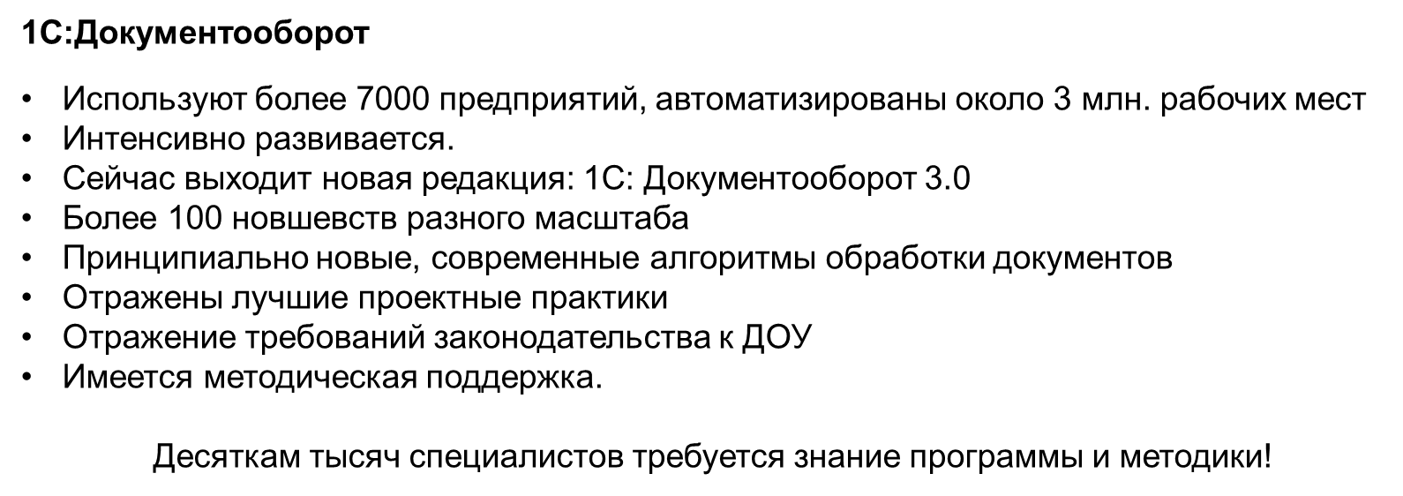

1С:Документооборот
В государственном управлении и экономике широко используется электронный документооборот (ЭДО)

Slide 7

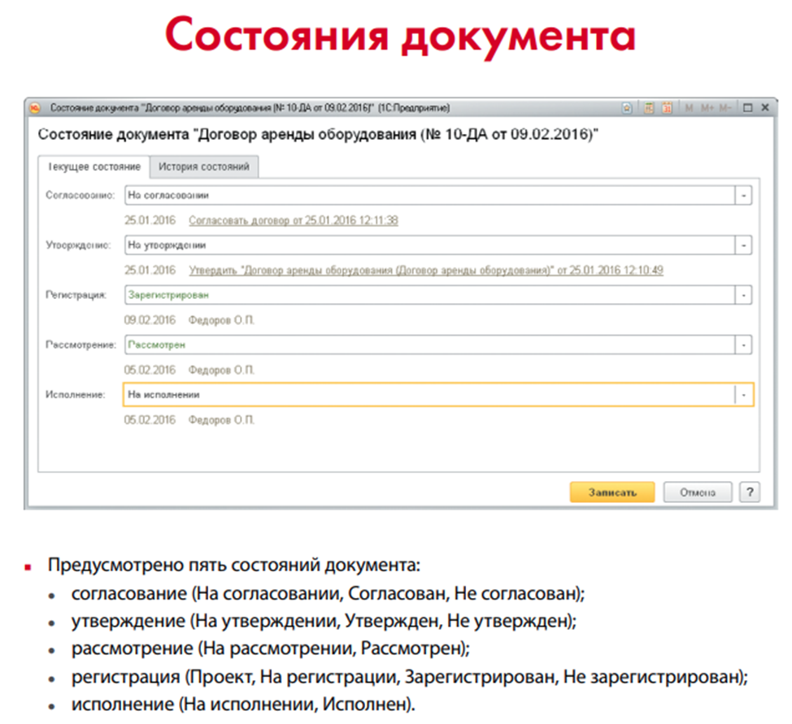

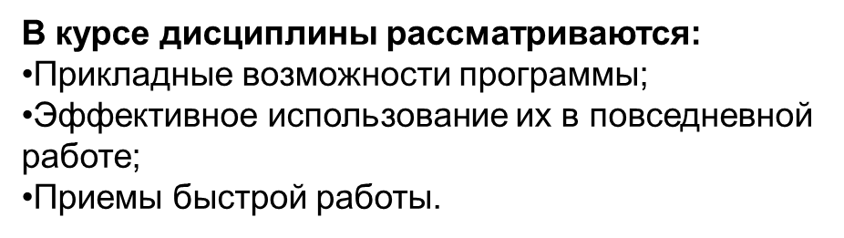

Slide 8

Тематический план дисциплины
Тема 1. Правовой статус электронного документа;
Тема 2. Правовой статус электронной подписи;
Тема3. Технологии работы в ЭДО

Slide 9

Как будут проходить занятия?
На ЛЕКЦИЯХ обсуждаем проблемы цифрового развития общества и экономики, значения ЭДО в государственном управлении, принципы работы системы электронного документооборота (СЭД).
В компьютерном классе выполняем ПРАКТИЧЕСКИЕ ЗАДАНИЯ
По подготовке и оформлению организационных документов (приказ, договор, служебная записка).
С использованием программы СЭД реальной организации проводим:
регистрацию и проведение согласования документов в системе электронного документооборота;
организацию и проведение исполнения документов с использованием СЭД.
Круглый стол по актуальным темам дисциплины ЭДО.

Slide 10


Значение дисциплины для дальнейшего обучения
Основные положения дисциплины могут быть использованы в дальнейшем при изучении дисциплин:
Гражданское право
Информационное право

Slide 11
Значение дисциплины для практической работы юриста
Надежные знания
о принципах ведения защищенного электронного документооборота
Устойчивые навыки
Создания и обработки электронных документов
Работы в системах ЭДО: регистрация, согласование и исполнение электронных документов
Это необходимое условие успешности в профессиональной деятельности

Slide 12
СПАСИБО ЗА ВНИМАНИЕ!

